Slide 1
тема:
Балет

Slide 2
Проблема урока:
можем ли мы понять балет и стать его участниками ?

Slide 3
План урока
Из истории возникновения балета.
Экскурсия в театр.
Балет «Щелкунчик».
Работа в группах с учетом театральных профессий.
Подведение итогов занятия.

Slide 4
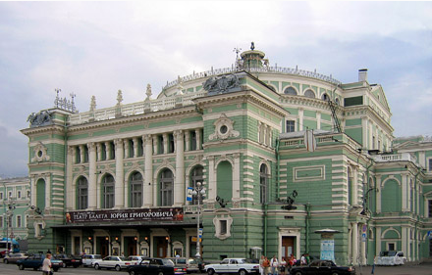

Slide 5
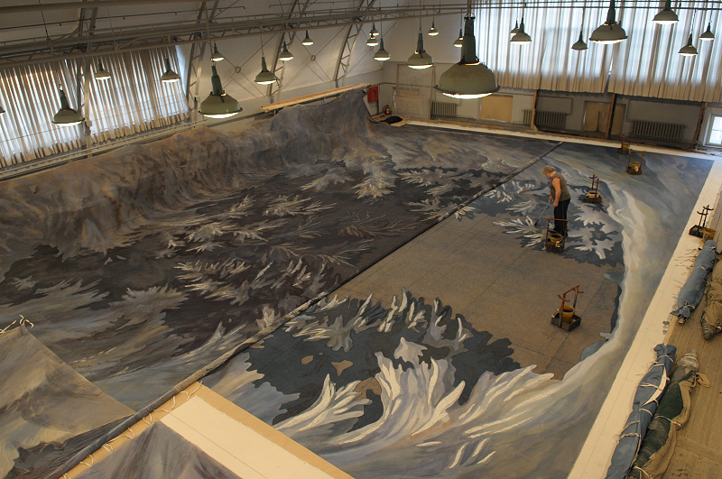

Slide 6
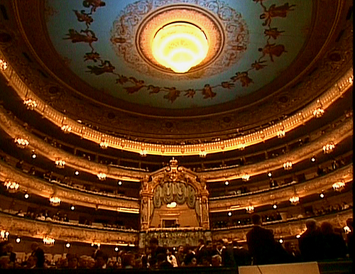

Slide 7
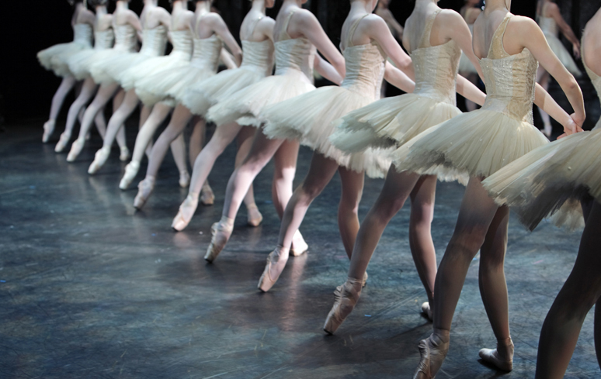
Разновидности танцев:
классический,
  - характерный,
- пантомима.

Slide 8
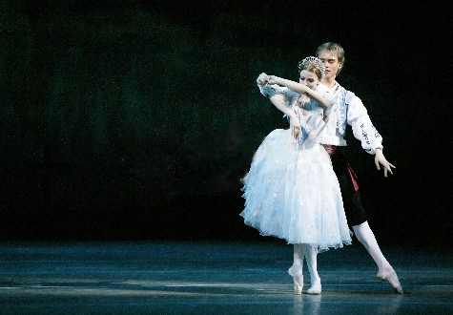
Танцы по составу артистов:
вариации- сольные;
- па – де – де – танец вдвоем;
- па – де – труа – танец втроем.

Slide 9
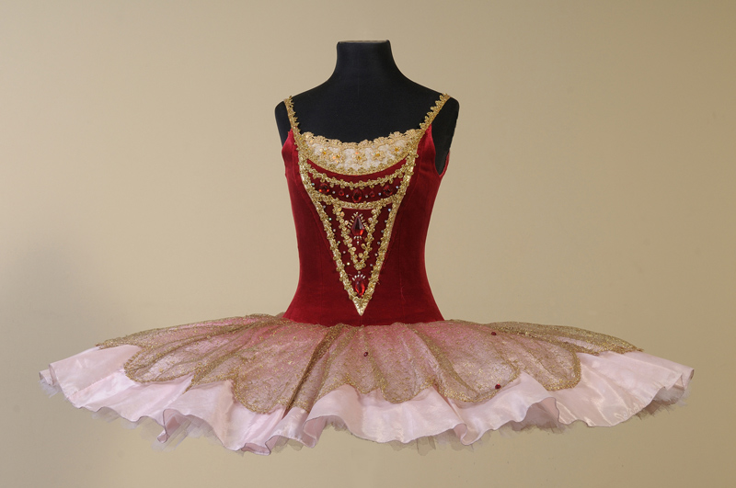

Slide 10
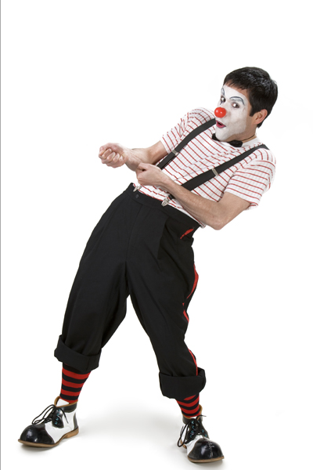
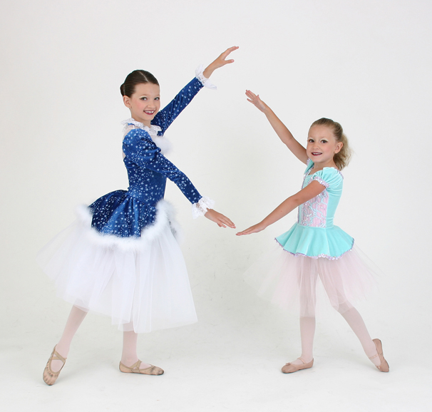
ХАРАКТЕРНЫЙ ТАНЕЦ
ПАНТОМИМА

Slide 11
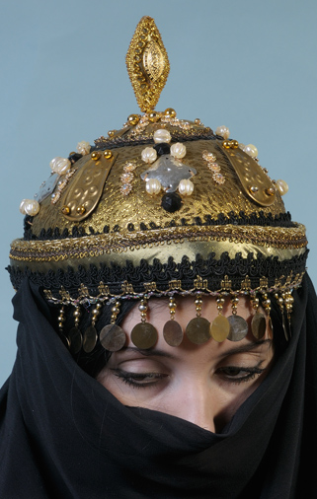
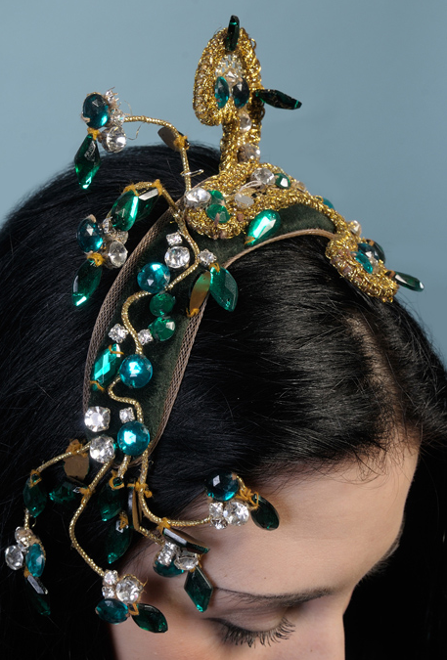

Slide 12


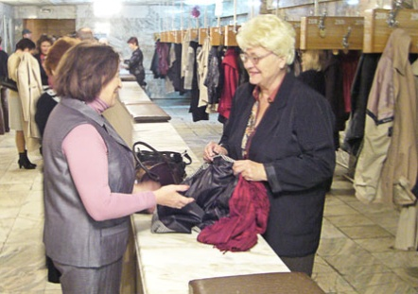
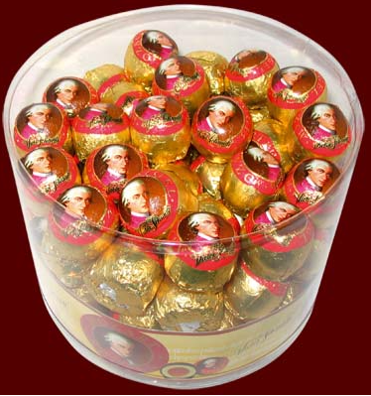
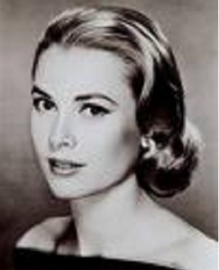
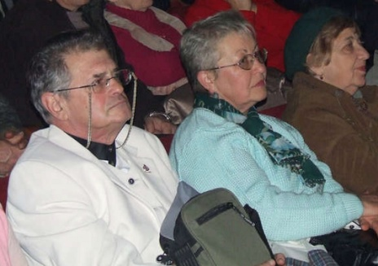

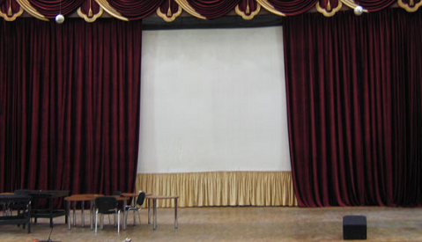
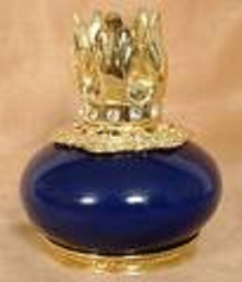
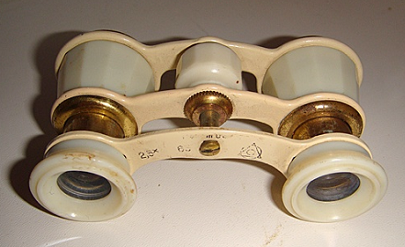
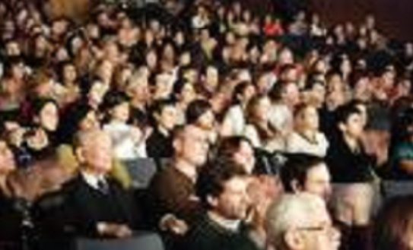
Правила поведения
в театре

Slide 13
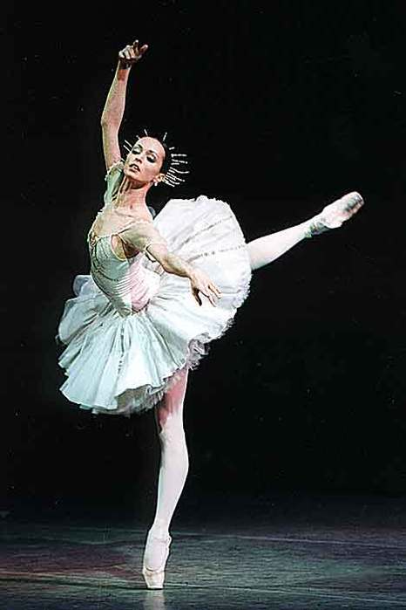
Что придает смысл балету:
музыка
слово
движение ?
Либретто - краткое литературное содержание оперы или балета.

Slide 14
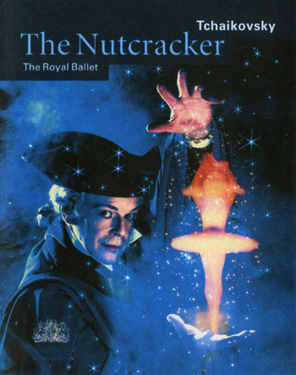
АФИША К БАЛЕТУ «ЩЕЛКУНЧИК»

Slide 15
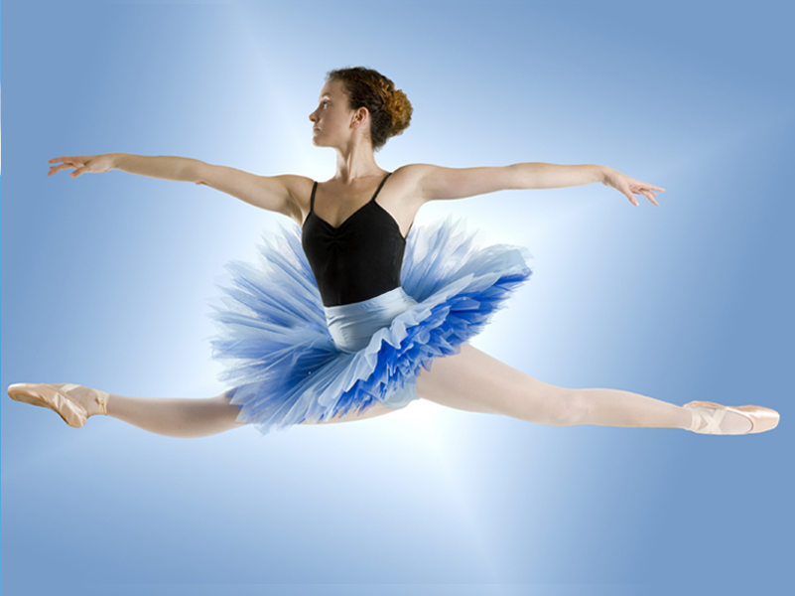
Можем ли мы понять балет и стать его участниками?
Театральные профессии:
сценаристы (из частей либретто составить логичный и понятный текст);
художники – декораторы (нарисовать афишу);
- артисты балета (пластическое интонирование, ритмические задания);

Slide 16
ТЕАТР
БАЛЕТ
ЛОЖА
АНТРЕ
ОРКЕСТРОВАЯ ЯМА
ПАРТЕР
СОФИТЫ
ПА-ДЕ-ДЕ
ВАРИАЦИИ
ПА-ДЕ-ТРУА
КОРДЕБАЛЕТ
БАЛЕТМЕЙСТЕР

Slide 17
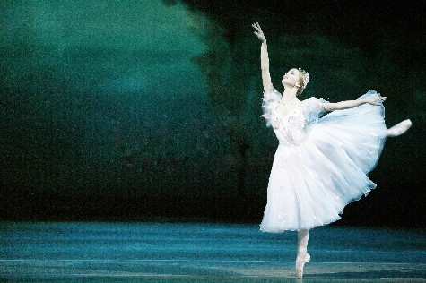
УРОК ОКОНЧЕН.
ЖЕЛАЕМ ВСЕМ СЧАСТЬЯ, ДОБРА И КРАСИВОЙ МУЗЫКИ!

